Slide 1


Název prezentace
INFORMATIKA
pro profesně zaměřené obory
Název projektu | Rozvoj vzdělávání na Slezské univerzitě v Opavě
Registrační číslo projektu | CZ.02.2.69/0.0./0.0/16_015/0002400
Prezentace předmětu:
Informatika
pro profesně zaměřené obory
Vyučující:
Ing. Josef Botlík
doc. Mgr. Petr Suchánek, Ph.D.

Slide 2

  ZPRACOVÁNÍ DAT II, MS ACCESS
Cílem přednášky je
seznámit s principy práce databázové aplikace Access.
2. Vysvětlení práce s objekty, studenti by měli zvládnout návrh objektů a jeho praktické použití.
3. Vysvětlit práci s daty, provádění vybraných operací s daty, vizualizace dat a provádění základních kroků automatizace práce s daty pomocí maker a vlastností objektů.
.
Ing. Josef Botlík

Slide 3
  ZPRACOVÁNÍ DAT II, MS ACCESS
  ZPRACOVÁNÍ DAT II, MS ACCESS
  6.1 Databáze MS Access – možnosti využití, principy práce
  6.2 Tabulky, relace, klíče, indexy, dotazy, parametrické dotazy, akční dotazy
  6.3 Formuláře, sestavy, makra, moduly
.
  Struktura přednášky

Slide 4

  ZPRACOVÁNÍ DAT II, MS ACCESS
možnosti využití, principy práce
MS Access je databázový program, relační databáze. Pracuje s více základními objekty, čímž se liší od většiny dalších aplikací MS Office. Základními stavebními objekty jsou tabulky, které slouží pro strukturalizaci a úchovu dat. Tabulky lze propojovat relacemi mezi shodnými datovými poli. Základní operace s daty, jako třízení, filtrování, mazání, výpočty apod. realizují tzv. dotazy. Pro jednodušší práci dat slouží formuláře, které umožňují rozmístění data aktivních prvků pro práci s databází a jejich zobrazení na displeji. K obdobnému účelu slouží sestavy, které slouží k organizaci a formátování dat do podoby dokumentu určenému k tisku na tiskárně, resp. k zobrazení na displeji.
Stejně, jako v dalších aplikacích, obsahuje Access makra, tyto objekty jsou však skládány z množiny příkazů, nikoli nahrávány, jako u většiny jiných aplikací. Posledním objektem, se kterým se v prostředí Accessu setkáme, jsou moduly programu Visual Basic

Slide 5
  ZPRACOVÁNÍ DAT II, MS ACCESS
možnosti využití, principy práce
Další odlišnost oproti jiným aplikacím je v režimu práce s jednotlivými objekty. S každým objektem se pracuje ve dvou základních režimech, v režimu návrhu a editace objektu (například pro tabulku musíte nejdříve nadefinovat strukturu tabulky a formát dat) a v režimu práce s objektem (po vytvoření struktury tabulky můžeme do ní zapisovat data.
Access pracuje s transakcemi, data se ukládají v rámci transakcí automaticky. Uživatel ukládá se změny ve struktuře objektů nikoli zaznamenaná data.
Práce je natolik odlišná od práce dalších aplikací, že i většina pásů karet má odlišnou strukturu. Po spuštění aplikace Access se zobrazí pracovní plocha a pásy karet. Pracovní plocha může být zobrazena v režimu karet nebo režimu oken. Každý objekt, se kterým se právě pracuje, je pak otevřen samostatném okně nebo na samostatné záložce (kartě).

Slide 6
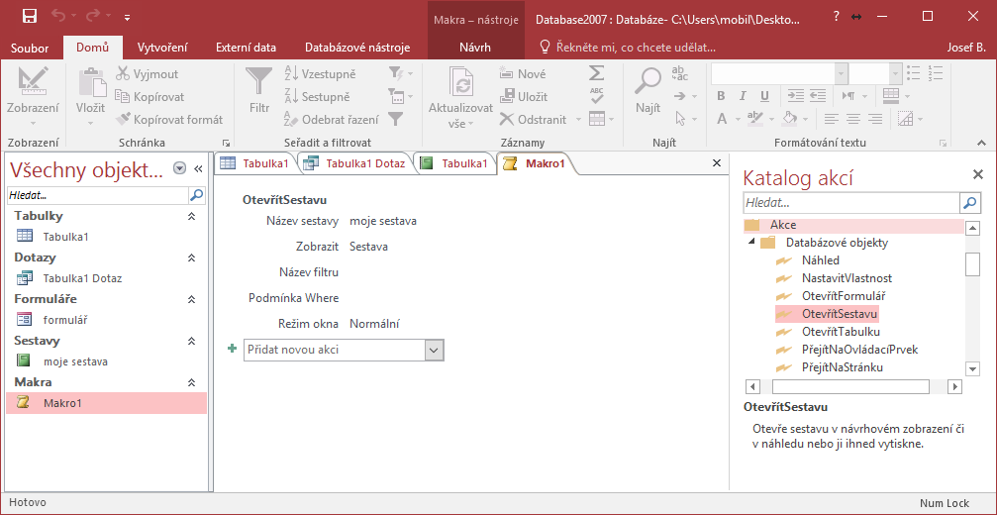
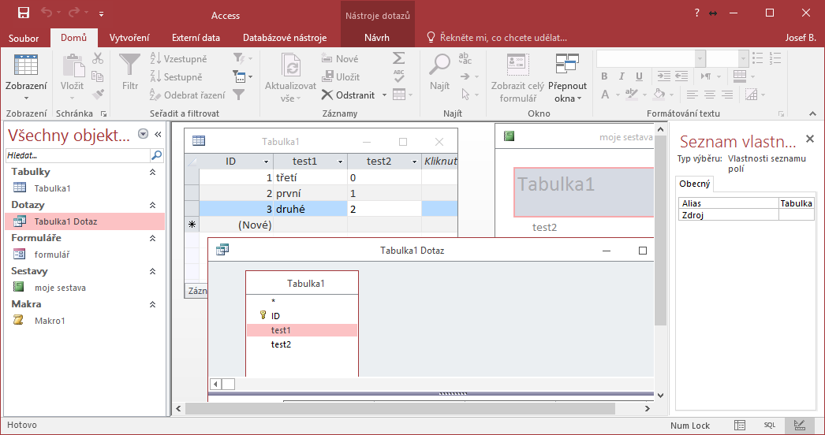
  ZPRACOVÁNÍ DAT II, MS ACCESS
možnosti využití, principy práce
Další rozdílností oproti jiným aplikacím je okno zobrazující (zpravidla v levé části pracovní plochy) seznam dostupných objektů, které již byly vytvořeny. Na obrázku je vlevo nahoře okno aplikace s organizací formou záložek, vpravo dole s organizací formou oken

Slide 7
  ZPRACOVÁNÍ DAT II, MS ACCESS
možnosti využití, principy práce
Další rozdílností oproti jiným aplikacím je okno zobrazující (zpravidla v levé části pracovní plochy) seznam dostupných objektů, které již byly vytvořeny. Na obrázku je vlevo nahoře okno aplikace s organizací formou záložek, vpravo dole s organizací formou oken

Slide 8
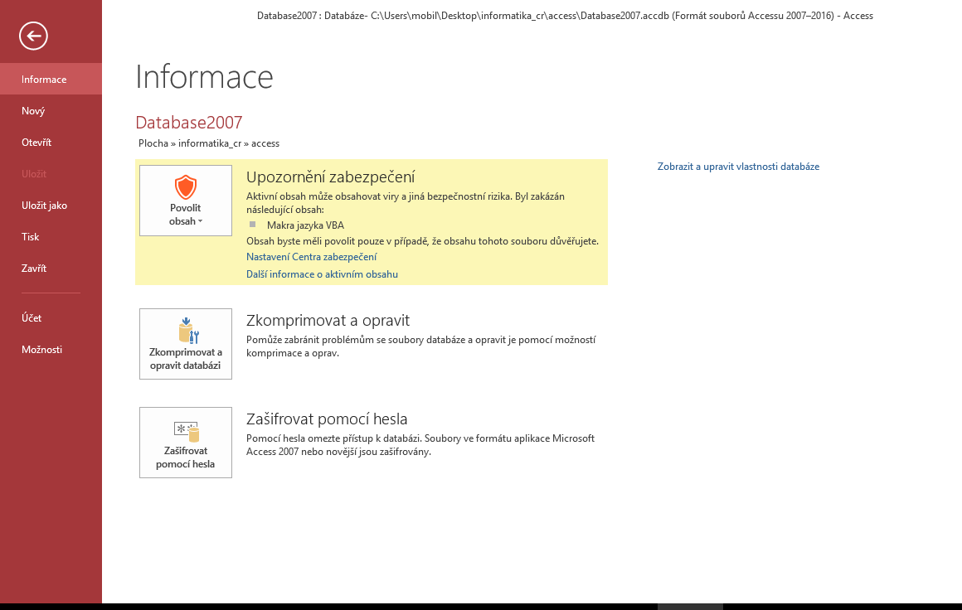
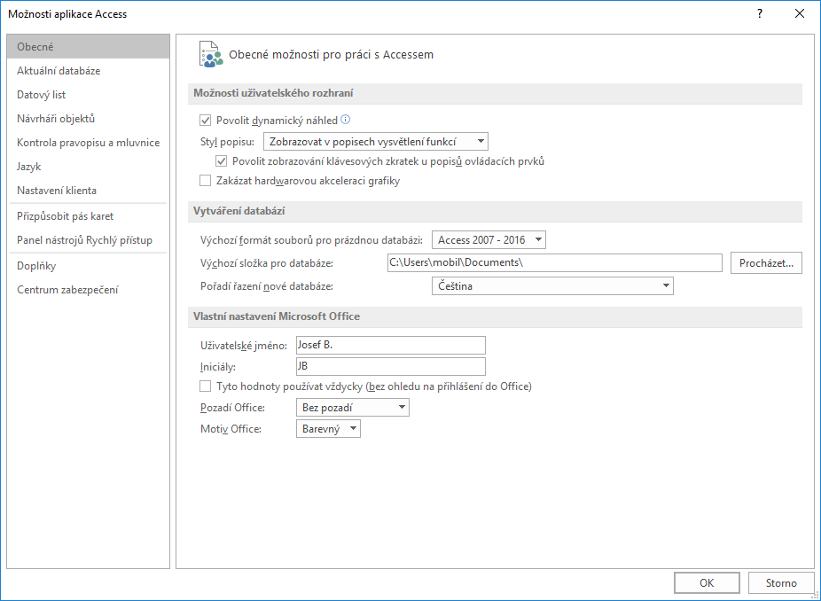
  ZPRACOVÁNÍ DAT II, MS ACCESS
možnosti využití, principy práce
Pokud vytvoříte novou prázdnou databázi, Access vás vyzve k pojmenování souboru databáze. Ve výchozím nastavení bude mít soubor příponu .accdb, což znamená, že není čitelný ve starších verzích Accessu. Pokud má být databáze čitelná ve starších verzích, je nutné ji v příslušném formátu uložit pomocí karty Soubor > Uložit jako. Karta Soubor, obdobně jako v jiných aplikacích MS Office, slouží k nastavování základních parametrů aplikace

Slide 9
  ZPRACOVÁNÍ DAT II, MS ACCESS
možnosti využití, principy práce
Výchozí formát souboru lze změnit v nabídce Soubor > Možnosti > Obecné. V části Vytváření databází v poli Výchozí formát souborů zvolte požadovaný výchozí formát.
Formát souborů s příponu ACCDB, který byl zaveden v aplikaci Access 2007, nabízí řadu výhod, které nejsou k dispozici v předchozích formátech souborů. Pokud máte náležité serverové prostředky, můžete publikovat soubor ACCDB na webu (při dodržení určitých omezení kompatibility).
Tento formát dále umožňuje pracovat s poli s více hodnotami. Pole s více hodnotami je typ vyhledávacího pole, který umožňuje v každém záznamu uchovávat více než jednu hodnotu kterou lze vybírat z tabulky nebo seznamu hodnot.

Slide 10
  ZPRACOVÁNÍ DAT II, MS ACCESS
možnosti využití, principy práce
Pole s více hodnotami usnadňují výběr a uložení více než jedné možnosti, aniž by bylo nutné vytvářet složitější databázi. Pole s více hodnotami jsou důležitá také pro integraci se službou Microsoft SharePoint Foundation.
Dále tento formát zavádí datový typ Příloha, který umožňuje snadné ukládání všech typů dokumentů a binárních souborů do databáze a zároveň přispívá k zachování velikosti souboru databáze automatickou komprimací příloh. K jednomu záznamu lze připojit více příloh, každá tabulka může obsahovat pouze jedno pole přílohy.
Databázové systémy umožňují nastavit heslo databáze a šifrování obsahu databáze. Formát ACCDB umožňuje ve výchozím nastavení k zašifrování dat použít rozhraní Windows Crypto API nebo nástroje pro šifrování jiných výrobců.
Nový formát ale naopak neumožňuje např. replikaci databáze.

Slide 11
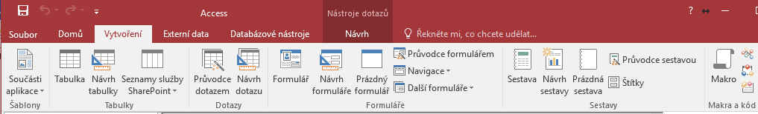
  ZPRACOVÁNÍ DAT II, MS ACCESS
Základní objekty, Tabulky
Dříve, než je možné začít pracovat s daty, je nutné vytvořit si příslušné objekty. Pro vytváření je k dispozici pás karet Vytvoření. Objekty lze vytvářet pomocí návrhu nebo lze použít průvodce. Obrázek ukazuje nabídku karty Vytvoření, ve které jsou patrné skupiny pro vytvoření tabulek, dotazů, formulářů i dalších objektů.
Základním stavebním kamenem jsou tabulky. Tabulka má strukturu tvořenou poli, které mají stejný formát a vlastnosti (například Jméno, Příjmení, adresa apod., formáty nastavujeme z předem definovaných hodnot

Slide 12
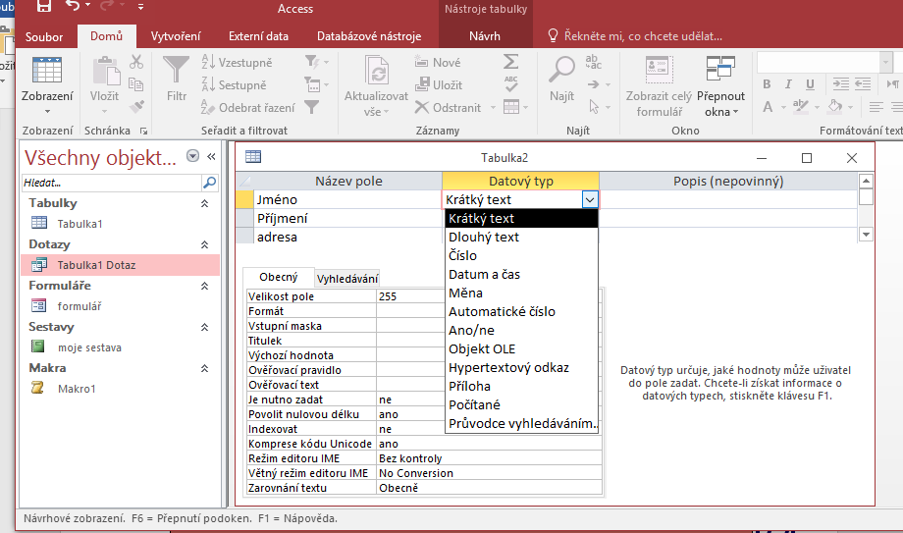
  ZPRACOVÁNÍ DAT II, MS ACCESS
Základní objekty, Tabulky
Pro každý formát lze upřesnit další parametry, jako velikost pole, formáty, ověřovací text apod. Pole s jedinečnými hodnotami lze nastavit jako tzv. primární klíč, který slouží následně například při vytváření relací.
Po ukončení návrhu vyzve Access k pojmenování objektu a objekt se uloží v nabídce dostupných objektů.

Slide 13
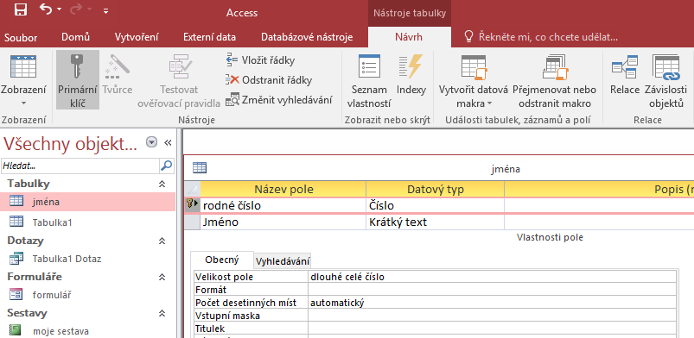
  ZPRACOVÁNÍ DAT II, MS ACCESS
Základní objekty, Tabulky
Při vytváření objektů se aktivují záložky vztahující se k objektu. Na obrázku je karta Návrh s možnostmi pro vytváření tabulky. Na pásu karet je zřejmá ikona pro vytváření primárního klíče. Ten se vytvoří výběrem příslušného pole a klikem na ikonu klíče.

Slide 14
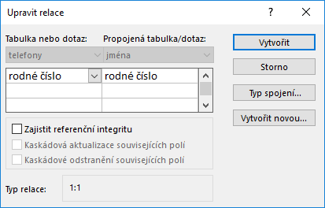
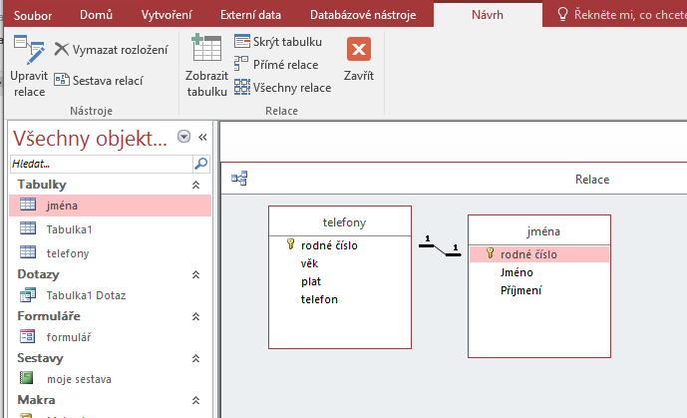
  ZPRACOVÁNÍ DAT II, MS ACCESS
Základní objekty, Relace
Existují-li tabulky se shodnými poli, (například tabulka 1 s poli rodné číslo, jméno, příjmení a tabulka 2 s poli rodné číslo, věk, plat, telefon), lze tabulky relačně propojit. Pro vytváření relace slouží karta Databázové nástroje > Relace. Tvorba relace je jednoduchá, zobrazíme strukturu tabulek a jednoduše myší přetáhneme shodná pole z jedné tabulky do druhé. Relace je indikována šipkou

Slide 15
  ZPRACOVÁNÍ DAT II, MS ACCESS
Základní objekty, Dotazy
Pro vlastní práci s daty slouží především objekty Dotaz. Dotazy se dělí na parametrické a neparametrické, podle toho, obsahují-li všechny potřebné hodnoty. Pokud neznají nějaký údaj (například mají zobrazit Datum narození, ale nemají tabulku s tímto polem), vyzvou k zadání hodnoty prostřednictvím dialogového okna.
Dále se dotazy dělí na výběrový (ze kterých ve většině případů vychází ostatní dotazy), které vybraná data z tabulek nebo jiných dotazů zobrazí vizuálně jako tabulku a dotazy akční, provádějící určitou akci. Mezi dotazy akční patří např. dotazy vytvářecí, které vytvářejí novou tabulku, dotazy odstraňovací, které dokážou odstranit požadované záznamy z tabulky apod.

Slide 16
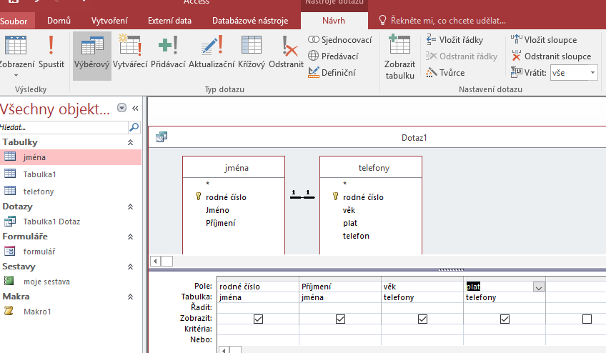
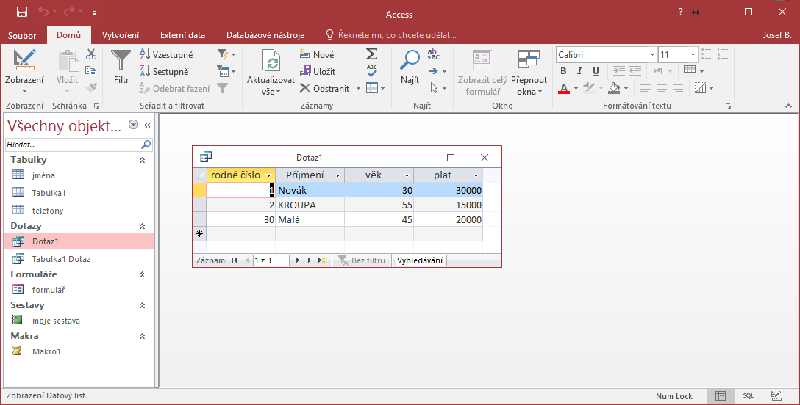
  ZPRACOVÁNÍ DAT II, MS ACCESS
Základní objekty, Dotazy

Slide 17
  ZPRACOVÁNÍ DAT II, MS ACCESS
Základní objekty, Dotazy

Slide 18

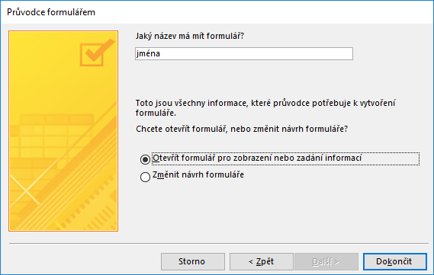
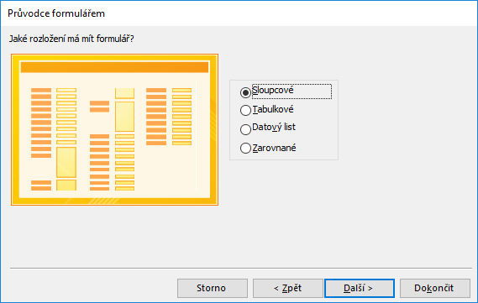
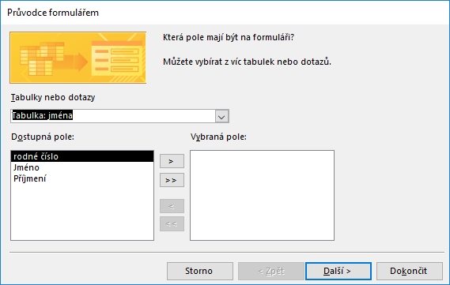
  ZPRACOVÁNÍ DAT II, MS ACCESS
Základní objekty, Formuláře
Obdobným způsobem jako tabulky a dotazy se vytvářejí i další objekty. Interakci s uživatelem vytváří a zajišťuje formulář. Formulář lze vytvořit pomocí průvodce, pomocí návrhového zobrazení nebo jako prázdný formulář.

Slide 19
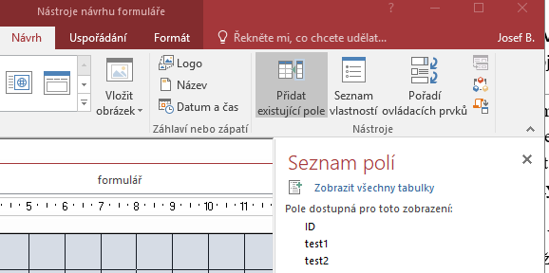
  ZPRACOVÁNÍ DAT II, MS ACCESS
Základní objekty, Formuláře
Pokud má formulář zobrazovat data, musí se propojit s tabulkou nebo dotazem. Po propojení je k dispozici nabídka s dostupnými poli.

Slide 20
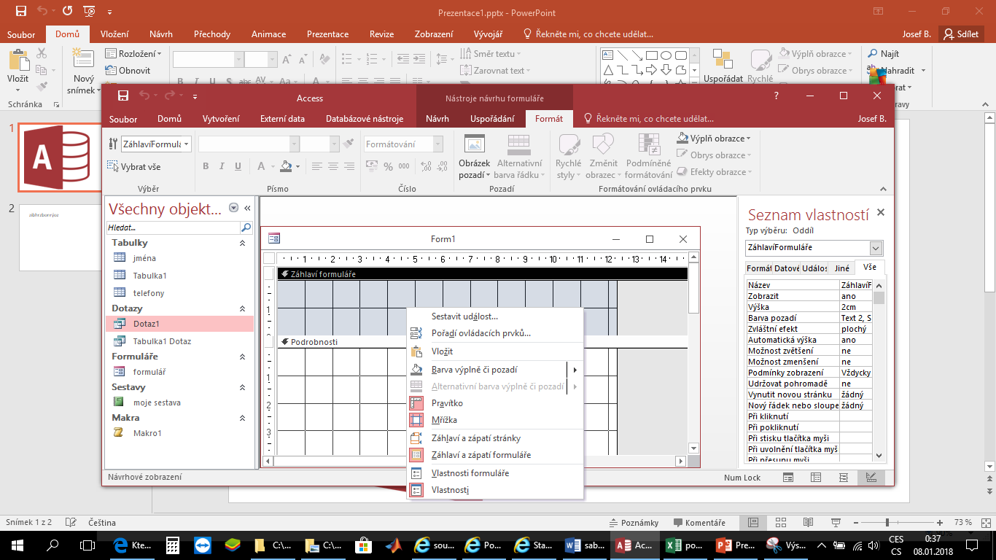
  ZPRACOVÁNÍ DAT II, MS ACCESS
Základní objekty, Formuláře
Formulář se skládá z těla formuláře, záhlaví a zápatí formuláře a záhlaví a zápatí stránky, přičemž kromě těla nemusí být ostatní části zobrazeny. Obrázek ukazuje návrh formuláře a kontextové menu vyvolané pravým tlačítkem myši, umožňující zobrazení části formuláře.
Z obrázku je dále zřejmé, že jednotlivé objekty, ze kterých je formulář tvořen, mají vlastnosti, které lze nastavovat v dialogovém okně Seznam vlastností. V okně se zobrazují vždy vlastnosti vybraného objektu.

Slide 21
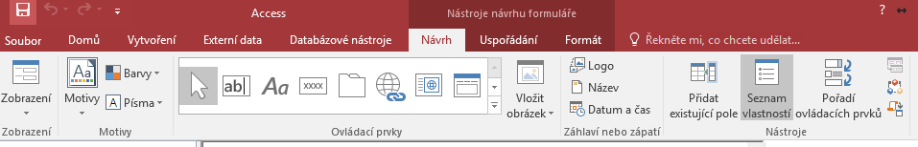
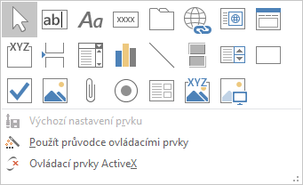
  ZPRACOVÁNÍ DAT II, MS ACCESS
Základní objekty, Formuláře
Za povšimnutí dále stojí, že formulář lze upravovat pomocí tří pásů karet, Návrh, Uspořádání a Formát. Na obrázku je karta Návrh, která obsahuje skupinu voleb Ovládací prvky. Mezi tyto prvky patří především Titulek, Propojené pole, Tlačítko, Přepínací tlačítko, Přepínač a další. Tyto prvky lze propojovat s daty a přiřazovat jim akce, které se spouští určitým podnětem (například kliknutím myši, poklepáním apod.

Slide 22
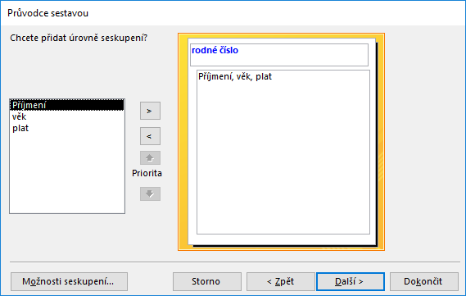
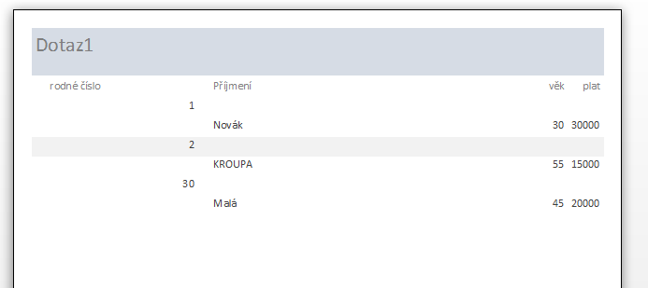
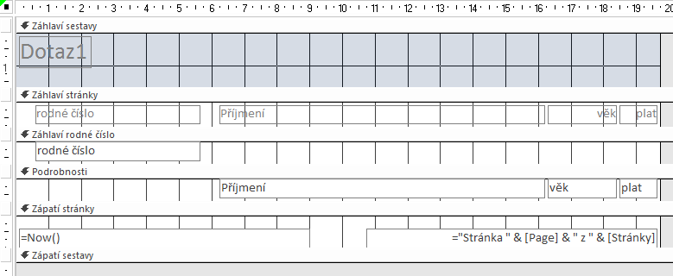
  ZPRACOVÁNÍ DAT II, MS ACCESS
Základní objekty, Formuláře
Sestavy se vytvářejí obdobně jako formuláře, navíc obsahují záhlaví a zápatí pro jednotlivé shlukované skupiny, pro stránky a pro sestavy, umožňují shlukování dat do skupin, třízení a další úkony. U všech objektů existují průvodci pro vytváření, doporučuji začátečníkům vytvářet sestavy a formuláře pomocí těchto průvodců.
Na obrázku je zachycen průvodce sestavou, je zřejmé, že do sestavy vkládáme (stejně jako do formulářů) data z tabulek a dotazů, data se vloží pomocí prvků Počítané pole. Průvodce toto propojení a vložení vytvoří automaticky. Dále je vidět, že navrhne shlukování a rozmístění dat v sestavě.

Slide 23
  ZPRACOVÁNÍ DAT II, MS ACCESS
Základní objekty, Formuláře
Pokud se budeme zabývat automatizací práce, pro tuto se používají především makra a moduly Visual Basicu. Makra se vytvářejí výběrem dostupných akcí, jejich řazením a případnými podmínkami pro spuštění nebo nespuštění požadované akce. Podmínka má klasický tvar If > Then > Else > EndIf.
Dostupné příkazy jsou organizovány do skupin, například pro zadávání dat apod.

Slide 24
  ZPRACOVÁNÍ DAT II, MS ACCESS
Základní objekty, Formuláře
Pokud se budeme zabývat automatizací práce, pro tuto se používají především makra a moduly Visual Basicu. Makra se vytvářejí výběrem dostupných akcí, jejich řazením a případnými podmínkami pro spuštění nebo nespuštění požadované akce. Podmínka má klasický tvar If > Then > Else > EndIf.
Dostupné příkazy jsou organizovány do skupin, například pro zadávání dat apod. Makra lze převést na kód Visual Basicu, který lze následně upravovat

Slide 25
Shrnutí části přednášky
Přednáška stručně seznámila se základní filosofií a objekty databázových systémů. Jednoduchou formou byla ukázána tvorba objektů v návrhovém zobrazení a popsány příslušné pásy karet. Problematika aplikace Access je natolik široká, že v předmětu Informatika nezbývá více prostoru, než seznámit studenty se základními objekty a principy práce. Výklad je doplněn příklady v prostředí elearningu.
Student by měl znát problematiku práce s objekty v návrhovém tvaru, měl by zvládnout vytvoření a modifikaci nových objektů.
Student by měl znát po přednášce základní filozofii aplikace MS Access, měl by vědět, že data se ukládají do tabulek, které lze relačně propojovat. K filtrování a třízení dat lze použít dotazy, dotazy mohou provádět i akce jako vytvoření nové tabulky z vybraných dat či odstranění vybraných dat. Dále by studenti měli mít znalosti o vizualizaci dat a jejich případným propojení s aktivními prvky (tlačítky, přepínači apod.) s pomocí formulářů a sestav.

